Slide 1
Муниципальный этап регионального конкурса
«Быть хозяином на Земле»
«Домашние животные»
Тема статьи:
« Мои питомцы-кролики»
Выполнил ученик 2 класса Жаткин Кирилл,
2011 года рождения
Руководитель : Жаткина Наталья Серафимовна,
учитель иностранного языка
МОУ СОШ с. Свищёвки им. П. И. Мацыгина
442257, Пензенская область, Белинский район,
с. Свищёвка, ул. Школьная, д. 1а,
телефон 8(84153)3-92-69

Slide 2
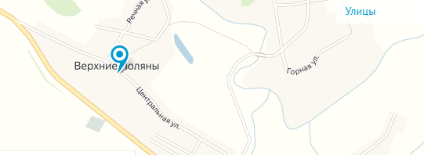
Моё родное село- Верхние Поляны.
Наш адрес – улица Центральная,71.
Это- мой дом.

Slide 3
Хочу рассказать о выгоде выращивания кроликов, так как я сам уже два года ухаживаю за этими зверьками и могу поделиться своим опытом.
Моя крольчиха « Ночка» и её детёныш ( ему 12 дней )

Slide 4
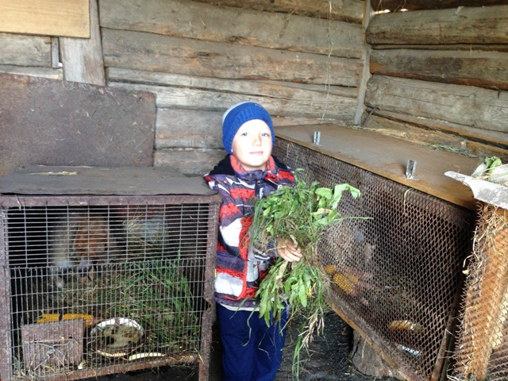
Кролиководство- перспективная отрасль животноводства Разведение кроликов и их содержание не требует особых затрат, за ними достаточно простой уход. Кролики неприхотливы в питании, хорошо едят и быстро растут, набирая большой вес.
. Кроличье мясо — прекрасный диетический продукт.
Шкурки кролика используют в качестве мехового сырья.
Пух является высококачественным сырьем для приготовления вязаных и текстильных изделий.
Жир кролика -сырьё в парфюмерной и фармацевтической промышленности.

Slide 5
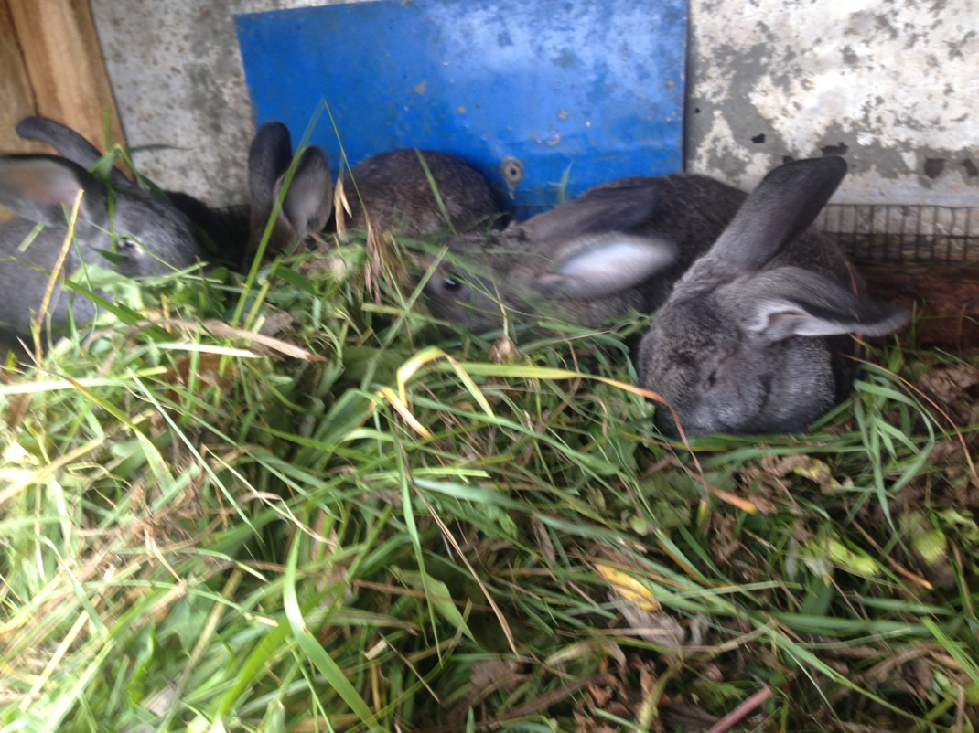
Кормление кроликов
Свежая трава, овощи, сено и зерно. В воду добавляем капельку йода или марганцовки. Это спасает их от разных инфекций. Раз в месяц -витамины для иммунитета.
Кролик очень прожорлив —он ест до 80 раз в сутки, поэтому в клетках всегда должен быть корм.
В н и м а н и е !
Нельзя скармливать кроликам ядовитые травы: дурман, лютик, чистотел и некоторые другие.
Если кролик грызет клетку — это является признаком минерального голодания.

Slide 6
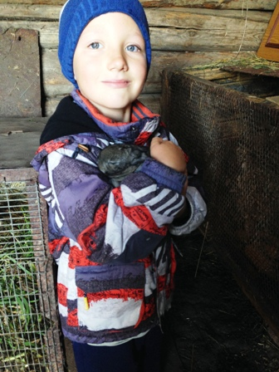
Заключение
Уход за кроликами доставляет мне удовольствие: они очень игривы, любят общение и внимание.
Я считаю, что семья, живущая в деревне, в селе, и даже в городе, имея свой частный дом, может устроить собственное кроличье мини-хозяйство. И тогда у вас будет на столе вкусное диетическое мясо. А, если продать лишних кроликов, то и доход в семью.

Slide 7
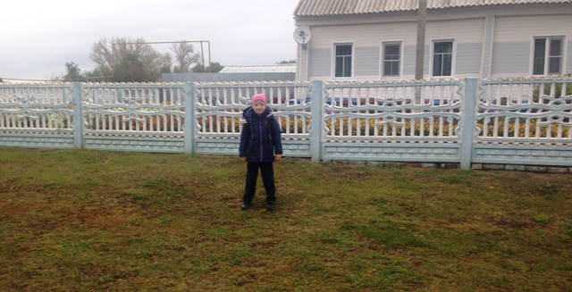
Спасибо за внимание!

